Slide 1
Конкурстың исеме: «Мин тормошҡа ғашиҡ»
Авторы: Яңауыл ҡалаһы МБДББУ И.Ш.Мөҡсинов исемендәге гимназияның
8-се в класы уҡыусыһы
Хәсәнова Алһыу

Slide 2
Кәүсәриә Фидай ҡыҙы Шафиҡова

Slide 3
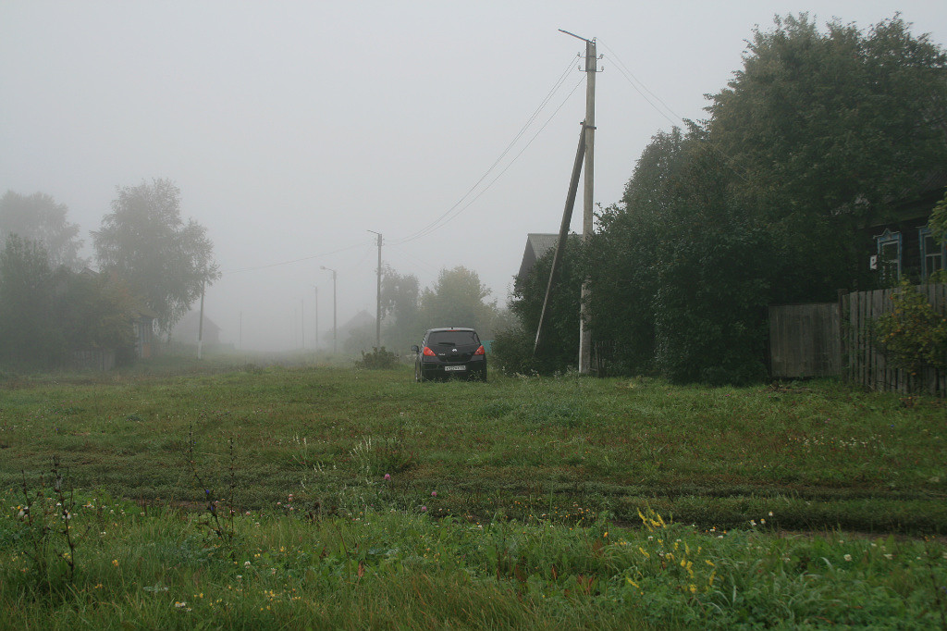
К.Шафиҡова 1948 йылдың 9 ноябрендә Башҡортостандың Яңауыл районы Иҫәнбай аyылында
колхозсы ғаиләһендә тыуа.

Slide 4
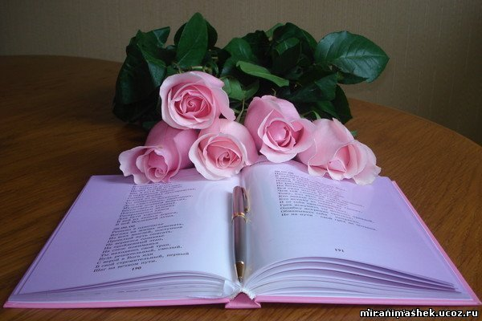
Йәш ярымлыҡ сағында полиомиелит менән ауырый башлай.Кәүсәриә мәктәпкә йөрөп белем ала алмай, уны уҡытыусылар өйгә килеп уҡырға-яҙырға өйрәтәләр. Шиғриәттең нимә икәнен ул М.Йәлилдең «Моабит дәфтәре» китабын уҡып сыҡҡас аңлай, шунан үҙе лә ҡулына ҡәләм алып яҙғылай башлай.

Slide 5
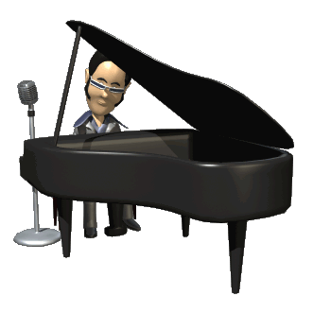
Башҡортостандың, Татарстандың күп газета-журналдарында уның әҫәрҙәре баҫылып тора, һүҙҙәренә композиторҙар тарафынан көйҙәр яҙыла. .

Slide 6
Кәүсәриә Шафиҡова С.Сөләймәнова исемендәге һәм Башҡортостандың Ғ.Соҡорой исемендәге премиялары лауреаты.
Ул 1998 йылдан Башҡортостан Яҙыусылар берләшмәһе ағзаһы.

Slide 7
К.Шафиҡованың төп баҫма китаптары
Бер тауҙа ун шишмә: шиғырҙар. — Ҡазан: Татар. кит. нәшр., 1992.
Яңауыл биҙәктәре: шиғырҙар. —Ҡазан: Татар. кит. нәшр., 1994.
Ике аҡҡош: шиғырҙар. — Өфө: Китап, 1995.
Бөрөләр асылғанда: шиғырҙар. — Нефтекама, 2000.
Күҙ йәштәрең — көмөш тамсы: йырҙар. —Өфө: Китап, 2001.

Slide 8
Береһе — ҡояш, береһе — ай: йырҙар. — Башҡортостан: Балтас, 2006.
Бер йырым һинең хаҡта: шиғырҙар. — Өфө: Китап, 1985. (Башҡорт телендә.)
Турғайҙар ҡанат ҡаға: нәҫерҙәр. — Өфө: Китап, 1996. Ижады тураһында.
Закирова Г. Шиғыр уны үлемдән алып ҡала//Юлдаш. — 2003. — 6 ғинуар.
Исламов Ф. Фекер, илһам, моң // Татар иле. — 2003. — № 10 (март).
И с л а м о в Ф. Шағирә йөрәк йылыһын бүләк итә // Шәһри Ҡазан.

Slide 9
“Ҡәҙерле йыр һөйөүселәр, һеҙгә йөрәгем йырҙарын бүләк итәм. Ауыр яҙмышҡа күҙ йәшемде күрһәтмәйем мин, йырлап йәшәйем. Һуңғы һулышыма тиклем йырларға яҙһын ине”.
К.Шафиҡова

Slide 10
«Бөгөнгө көнгә беҙҙең ҡырҡтан артыҡ йырыбыҙ бар. Улар араһында “Башҡортостан гөлө беҙ”; “Их, алмаһы”, Айҙар Ғәлимов үҙе әйткәндәй, халыҡ йырына әүерелде; “Ҡоштар китә”; “Алтын барс” премияһына лайыҡ булған ИлСаф башҡарыуында яңғыраған “Ике малай”, “Балан тәлгәштәре” “Иҫән саҡта күрешәйек” һ.б»
(композитор, йырсы Н.Шәймәрҙанов)

Slide 11
«Талантлы шағирәнең тәбиғәт тарафынан ҡыйырһытылған яҙмышы, ижади таланты, оптимистик рухы, көслө характеры, кешеләргә ҡарата булған йылы мөнәсәбәте йырҙары аша күңелдәргә күсә. Илһамландыра, өмөтләндерә, йәшәтә уның йырҙары».
(Алһыу Төхвәтуллина)

Slide 12
Шағирәнең тыуған ауылы - Иҫәнбай

Slide 13
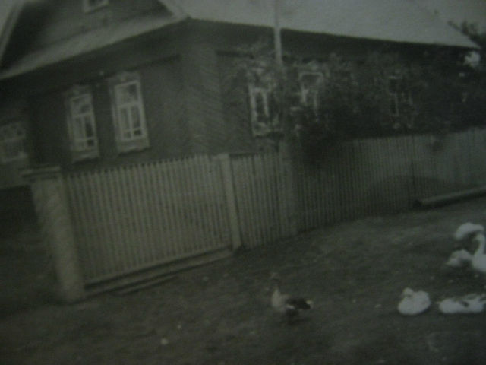
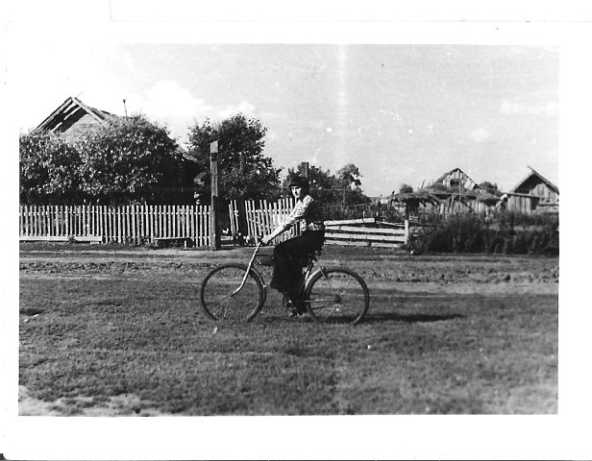
Тарих һаҡлаусы фотолар

Slide 14
Бала саҡтан яҙмыш һынауҙарына дусар Кәүсәриә Шафиҡова тормош ауырлыҡтары алдында бөгөлөп төшмәй, тормоштан йәм табып йәшәй. Талғын иҫкән ел, йәйге йомшаҡ ямғыр, көҙгө алтын япраҡ, ҡыштың әсе бурандары… Былар барыһы ла әҙибә күңеленә моң, илһам өҫтәй.

Slide 15
Шағирәнең тыуған ауылы хәҙерге көндәрҙә

Slide 16
Шағирәгә тыуған ауыл,тыуған нигеҙ күп көс бирә

Slide 17
Тыуған ер һәр миҙгелдә лә матур…

Slide 18
Иң йылы һүҙҙәренең береһен шағирә әсәһенә юллай
Әсәйҙәрҙең күҙе – иң матур күҙҙәр,
Әсәйҙәрҙең һүҙе – иң наҙлы һүҙҙәр.
Улар бирәләр иң дөрөҫ кәңәш,
Улар булалар иң яҡшы серҙәш.
Кәүсәриә Шафиҡова

Slide 19
Ҡулланылған интернет-ресурстар
Фотолар «Иҫәнбай ауылы» группаһынан алынды: http://www.odnoklassniki.ru/group/51148600574089
Шағирәнең биографияһы һәм ижады тураһында мәғлүмәт ошо сайттарҙан алынды:
http://gorodyanaul.jimdo.com/
http://www.omet-ufa.ru/index.php?id=700
Кәүсәриә Шафиҡова һүҙҙәренә яҙылған «Ауылҡайым» йырын Рәфил Мусин башҡара

Slide 20
Иғтибарығыҙ өсөн рәхмәт!

